Slide 1
OČKOVÁNÍ V LÉKÁRNÁCH
PharmDr. Martin Kopecký, PhD.
Viceprezident ČLnK
Notes:
Vážené kolegyně, vážení kolegové, dovolte, abych Vám představila meidální aktivity České lékárnické komory. Naše aktivita ani po listopadovém sjezdu delegátů nepolevila, čemuž odpovídá i počet výstupů v médiích

Slide 2
OČKOVÁNÍ VE SVĚTĚ
2007
1983
2002

Slide 3
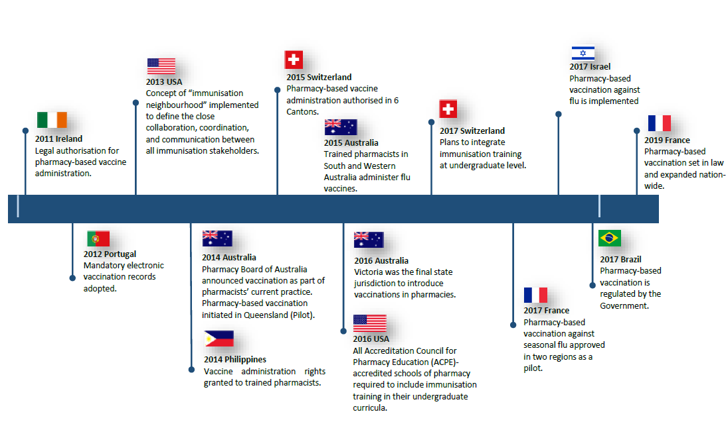
OČKOVÁNÍ VE SVĚTĚ
2011
2012
2017

Slide 4
EVROPA
V současné době je možné očkovat ve veřejných lékárnách proti viru sezónní chřipky v 17 evropských zemích.
V 9 z těchto zemí může očkování provádět lékárník.
Dánsko, Francie, Norsko, Irsko, Portugalsko, Velká Británie, Řecko, Švýcarsko, Polsko
Probíhá pilot (4) - Lucembursko, Chorvatsko, Německo, Itálie
Plánuje se pilot (2) na Slovensku a v Rumunsku

Slide 5
EVROPA
V 5 zemích může aplikovat vakcínu proti chřipce v prostorech lékárny jiný zdravotník (lékař nebo zdravotní sestra)
Itálie, Estonsko, Nizozemí,
Švédsko, Finsko

Slide 6
PORTUGALSKO
Portugalsko zavedlo možnost očkování v lékárnách v chřipkové sezóně 2008/2009. Předcházela tomu informační kampaň. V sezóně 2011/2012 byla téměř polovina očkování proti chřipce provedena v lékárnách.
V současné době se očkování provádí v 78 % všech lékáren v Portugalsku.

Slide 7
VELKÁ BRITÁNIE
Ve Velké Británii mohou lékárníci v lékárně provádět očkování proti chřipce od roku 2002 - nejprve pro samoplátce. Od roku 2005 i lidé starší 65 let a mladší lidé s rizikovými faktory.
Vývoj počtu očkování
2018/2019 - 1,43 mil.
2019/2020 - 1,71 mil.
2020/2021 - 2,77 mil.
2021/2022 - 4,80 mil.
Zdroj: https://www.pharmdata.co.uk

Slide 8
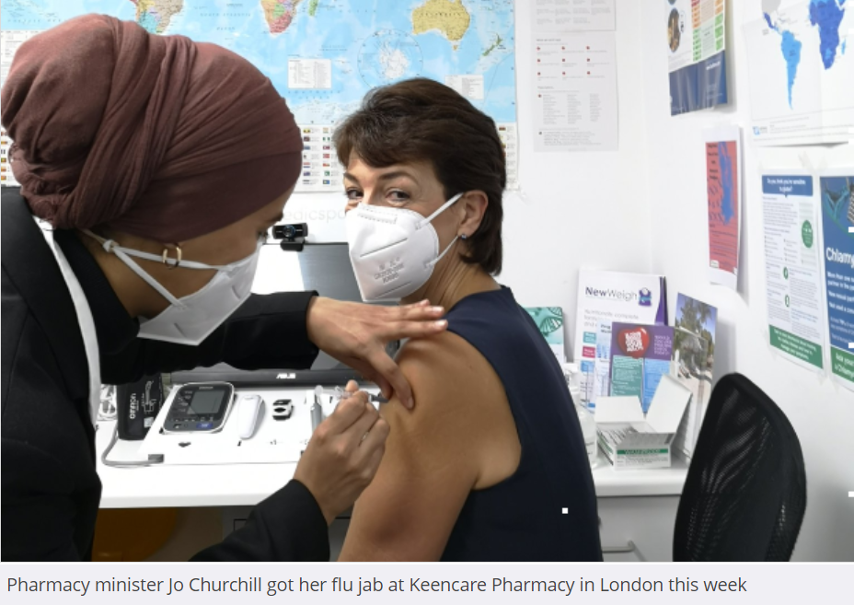
VELKÁ BRITÁNIE
Lékárny jsou ve Velké Británii považovány za důležité místo v rámci každoroční národní vakcinace proti chřipce.
V současné době je Velká Británie evropskou zemí s nejvyšší mírou proočkovanosti - téměř 75 %. Provádění očkování v lékárnách výrazně snížilo pracovní zátěž primární zdravotní péče.
https://www.chemistanddruggist.co.uk/news/pharmacist-visits-dh-give-ministers-and-officials-flu-vaccination

Slide 9
FRANCIE
V roce 2017 byl ve Francii zahájen pilotní projekt očkování proti chřipce v lékárnách - téměř 3000 lékáren (více než 5000 lékárníků) ve čtyřech regionech Francie. Během 6 měsíců projektu (září 2017 – březen 2018) bylo proti chřipce očkováno 159 139 lidí.
V období od poloviny října 2020 do začátku ledna 2021 očkovali proti chřipce více než 3,7 milionu lidí, což znamená, že 1/3 očkování proti chřipce byla provedena v lékárnách.
Legislativa stanovuje kvalifikační požadavky na personál a technické požadavky na lékárny. Lékárníci mohou aplikovat vakcínu proti chřipce dospělým, s výjimkou pacientů s anamnézou alergických reakcí.

Slide 10
POLSKO
Rozhodnutí o očkování proti covid-19 proběhlo v zimě/jaře 2021, následovalo proškolení lékárníků.
Lékárny se připojily k Národnímu očkovacímu programu v červenci 2021. V prosinci bylo registrováno 1281 lékáren (cca 10%).
K 12. prosinci 2021 lékárníci podali v lékárnách 680 000 dávek vakcín proti COVID-19. K 18. prosinci jich bylo 819 404.

Slide 11
SLOVENSKO
Projekt očkování v lékárnách
Slovenská lékárnická komora,
partnerem je Slovenská vakcinologická společnost
zapojeno do diskusí je Ministerstvo zdravotníctva SR,
Slovenská spoločnosť všeobecného praktického lekárstva SL,
Asociácia na ochranu práv pacientov (AOPP),
Národné centrum zdravotníckych informácií (NCZI),
média - Zdravotnícke noviny
a další.

Slide 12
SLOVENSKO
Zdroj:
TV JOJ 17.5.2022

Slide 13
PROČ JE ZÁJEM O OČKOVÁNÍ V LÉKÁRNÁCH?
Dostupnost lékáren – místní, časová
Osobní kontakt s pacienty - důvěra

Slide 14
OČKOVÁNÍ PROTI CHŘIPCE
Proočkovanost české populace proti sezónní chřipce je stále nízká a roste jen pomalu. Celková proočkovanost je pouze 8-9 %, což je výrazně pod doporučením WHO, které je 30 %.
Mezi seniory dosahuje míra proočkovanosti jen 24,5 % vs. doporučení WHO 75 %.

Slide 15
BEZPEČNOST !!!
Nejsou známy žádné případy anafylaktické reakce s fatálními následky po podání vakcíny lékárníkem v Evropě.
Pokud lékárníci provádějí očkování, musí absolvovat certifikovaná školení (včetně pravidelných opakování a recertifikace), jejichž součástí jsou nácvik aplikace vakcíny, použití adrenalinu (k léčbě anafylaxe) a resuscitační procedury.

Slide 16
IRSKO

Slide 17
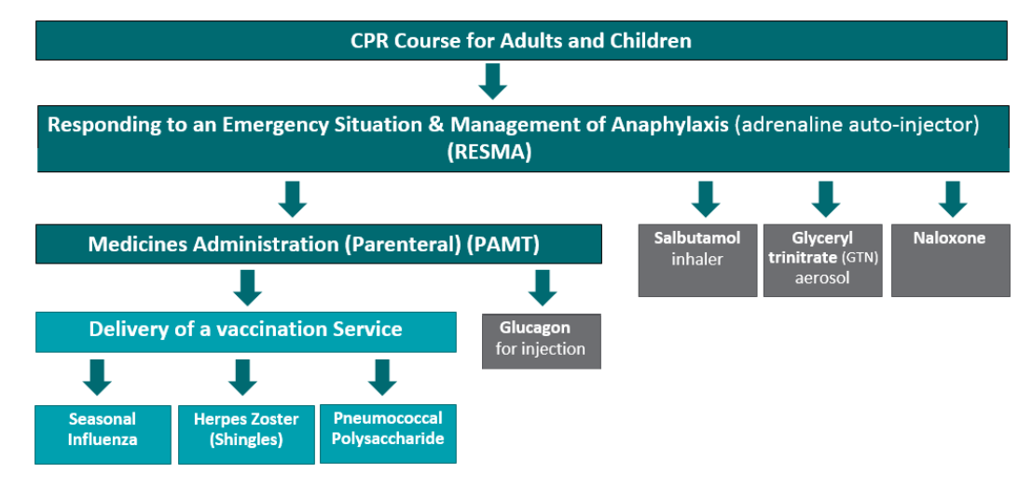
IRSKO

Slide 18
IRSKO
Kardiopulmonální resuscitace (CPR)
Povinný kurz pro všechny lékárníky, kteří chtějí provádět očkování – prezenční praktická výuka.
Cena 100 EUR.

Slide 19
IRSKO
Medicine administration – parenteral (PAMT)
Cena 380 EUR
Jednodenní prezenční praktický seminář s nácvikem techniky podání léků:
Subkutánní injekce
Intramuskulární injekce
Injekce pomocí předplněného pera
Natahování z ampule
Rekonstituce léků a natažení z lahvičky
Různá místa vpichu - deltový sval, břicho, stehno
Injekční aplikace dospělým
Injekční aplikace dětem
RECERTIFIKACE

Slide 20
LEGISLATIVA
definovat logistické, technické, hygienické a organizační požadavky na lékárny a místnost/prostor vymezený pro očkování,
stanovit podmínky školení farmaceutů před tím, než budou provádět očkování
určení způsobu vedení a rozsah záznamů o očkování pacientů,
určení odpovědnosti poskytovatelů lékárenské péče a lékárníků za případné nežádoucí účinky očkování.

Slide 21
SNĚMOVNÍ TISK 96
Zákon č. 258/2000 Sb., o ochraně veřejného zdraví
V současné podobě nevhodný a je nutné ho upravit (PN):
doplnit minimální požadavky na školení farmaceutů
doplnit zmocnění pro úpravu vyhlášky o věcném technickém vybavení zdravotnických zařízení
doplnit skupiny obyvatel, které bude možné očkovat v lékárně (18-65let) ???
zrušit omezení platnosti do konce roku 2022
doplnit možnost očkování proti chřipce

Slide 22
PŘÍNOSY OČKOVÁNÍ V LÉKÁRNÁCH
Zvýšení proočkovanosti populace.
Zvýšená dostupnost očkování proti chřipce pro zdravou populaci nenavštěvující často praktického lékaře.
Snížení ekonomické zátěže systému. Imunizace je nejen vysoce účinná v prevenci nemocí, hospitalizací a úmrtí, ale také snižuje související náklady pro ekonomiku, což z ní činí nákladově efektivní investici do veřejného zdraví.

Slide 23
PŘÍNOSY OČKOVÁNÍ V LÉKÁRNÁCH
Snížení pracovního vytížení pracovníků zdravotnického systému. Umožnění dalšího očkovacího kanálu uvolní tlak na ostatní zdravotníky (lékaře a sestry).
Zvýšení osvěty veřejnosti – lékárníci jsou důvěryhodnou profesí a díky jejich kontaktu s obyvatelstvem mohou přispět ke zvyšování informovanosti veřejnosti.
Bezpečnostní a pohotovostní plány pro pandemie – lékárny zapojující se do systému představují nový kanál pro očkování a zvyšují přístup k očkování a k informacím o očkování během epidemické krize.

Slide 24
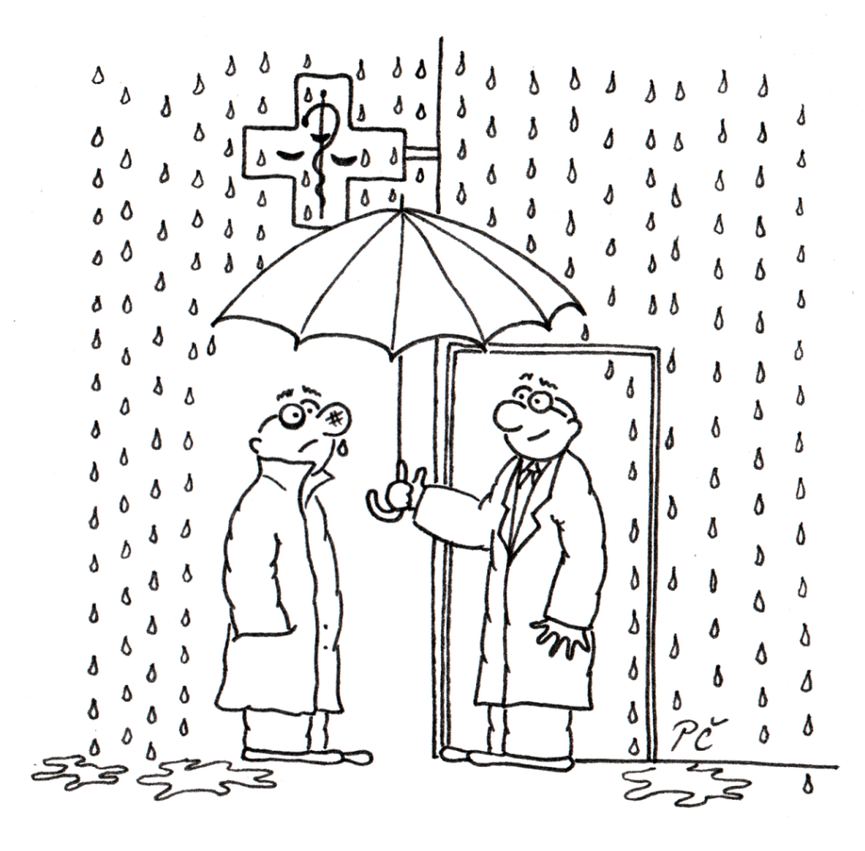
Váš lékárník – rádce ve zdraví i nemoci

